Slide 1

Netzwerk Teilchenwelt
Workshop zur Vermittlung von Teilchenphysik
„Neues aus dem Netzwerk“

Slide 2
Gliederung des Vortrags
Netzwerk Teilchenwelt Projektkoordination
  Netzwerk Teilchenwelt: Ziele/Struktur
  Projektaktivitäten 2010/2011
  Organisationsstruktur/Lokale Standorte
  Ausblick Planungen bis Ende 2012
Teilprojekte NTW
  Cosmic-Projekt (C. Schwerdt)
  Kontextmaterialien (M. Kuhar)
  Evaluation (K. Gedigk)
„Schwesterprojekte“
  International Masterclasses (U. Bilow)
  Discover the Cosmos (M. Rockstroh
Fragen/Diskussion

Slide 3

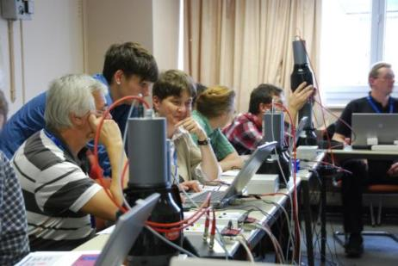
Netzwerk Teilchenwelt
Die Projektziele – NTW-„Markenzeichen“
Jugendliche und Lehrkräfte begeistern über:
nachhaltige und authentische
Erfahrungen
mit realen experimentellen Daten und Originalschauplätzen der Forschung
direkten Kontakt mit Wissenschaftlern
Erlebnis Grundlagenforschung
als Kulturgut und Erkenntnisgewinn
Aktuelle Forschung
  methodisch
  thematisch
Notes:
Layout sehr unruhig

Slide 4
1.1 Projektaktivitäten – Struktur*
Änderung BMBF in Bewilligungsbescheid auf 40/80/120
Masterclasses/Jahr = 2.800/3.600/4.400
Teilnehmer/innen
* Rot = Personenzahl
Notes:
Grafik unscharf (nur wenn du zeit hast…:erst pdf vergrößern, dann ausschneiden, dann wieder verkleinern)

Slide 5
Programmstufen 2010/2011/2012*
Lehrkräfte
Jugendliche
Forschungsmitarbeit 0/0/??
Workshops (bis Ende 2011)
25/50/50 Personen
Durchführung eigene Projekte:
- Nationale Masterclasses: 40/80/120
- Cosmic-Projekte: Zeuthen/Zeuthen/30
Lehrertage/einführende Veranstaltungen
6/8/14 → 80/160/280 Personen
Forschungsmitarbeit
5/~8/12+5
Workshops (bis Ende 2011)
23/44/80 Personen
Projektwochen 0/4/10 Personen
Teilchenwelt-Mitarbeit:
Weitergabe des Gelernten Teilchenphysik: 40/80/100
Cosmic-Projekttage/-wochen: Zeuthen/Zeuthen/30 →120-200 Personen
40/80/120 Nationale Masterclasses
16/19/19 int. Masterclasses in D.
0/3/20 Cosmic-Basisveranstaltung
→ ~ 2.800/3.600/5.000 Personen
Forschungs-mitarbeit
Vertiefungs-programm (CERN)
Qualifizierungs- programm
Basisprogramm
Mitte 2011 Ziel 80 nat. Masterclasses für 2011 übertroffen!!
*Planung

Slide 6
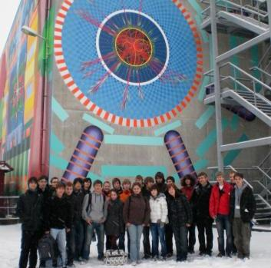
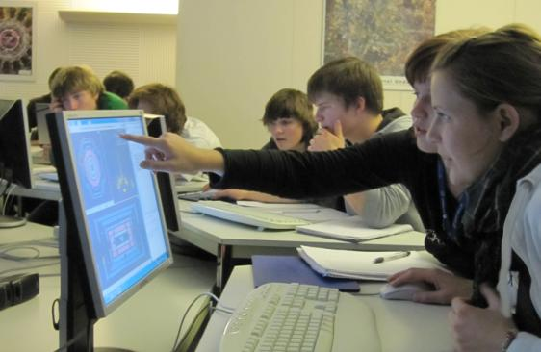
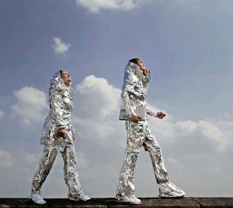

Impressionen
Begeisterte Teilnehmer/innen beim 1. CERN-Workshop für Jugendliche im November 2011
Messung mit den neuen LHC-ATLAS-Daten beim ersten CERN-Workshop für Jugendliche
Lehrkräfte beim Experimentieren mit Kamiokannen beim ersten CERN-Workshop für Lehrkräfte
Teilnehmer/innen am Bundesfinale des Wettbewerbs „Jugend Forscht“ mit Astroteilchenphysik-Arbeit
Notes:
Reihenfolge der textunterschrift: linksoben, rechtsoben, linksunten, rechtsunten

Slide 7
Projektaktivitäten
Bewertung nach „Halbzeit“ Förderzeitraum
Insgesamt breite positive Resonanz bei allen Beteiligten (Wissenschaftler, Jugendliche, Schulen, außerschulische Lernorte, Lehrkräfte)
Besonders:
  Mobilität des Projekts
  Authentischer Kontakt mit Wissenschaftler/innen
  Weiterbildung in (Astro-)Teilchenphysik
  Forschungserlebnis - Messung echter Daten
Realistische Planung Programmstufen
Stufenkonzept greift → steigende Kreativität
CERN-Workshops sind „Zugpferd“
Cosmic-Projekt wichtige inhaltliche und methodische Ergänzung des Angebotes (derzeit in Phase Detektor- und Angebotsentwicklung; Anstieg Aktivitäten bundesweit in 2012)
Notes:
Aufgaben Teilabordnungen
Didaktische Zielkontrolle (DD)
Entwicklung von Kontextmaterialien (WÜ)
Forschungsjahre, Freistellungen
Abstimmung d.Programminhalte auf neue Forschungsergebnisse (LHC)
Mitarbeit an Tests von Detektor(weiter)entwicklungen

Slide 8


1.3 Organisationsstruktur
Projektleitung/-koordination: Teilchenphysik TU Dresden
Workshops: CERN, Genf
Entwicklung von Begleit- und Kontextmaterialien:
Physik und ihre Didaktik, Uni Würzburg
Wissenschaftliche Evaluation: Didaktik TU Dresden
Seit Ende 2010: Kosmische Strahlung: DESY in Zeuthen
Finanzierung: BMBF
Schirmherrschaft: DPG
Partner: www.weltderphysik.de
→ Lernwelten der Physik

Slide 9
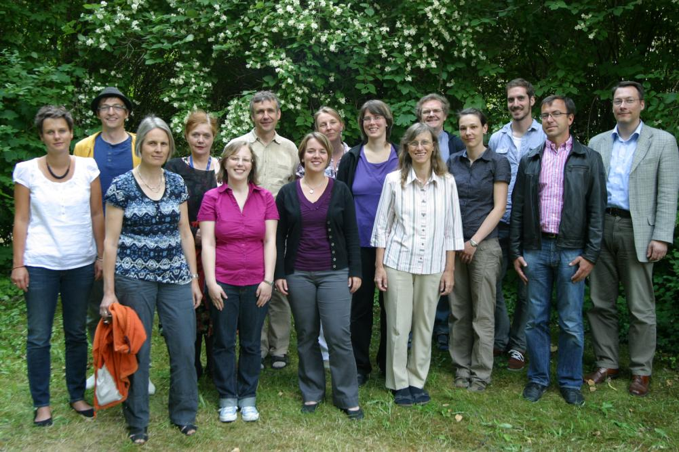
Viele Köpfe im Team…
… z.B. beim internen Workshop zu den Kontextmaterialien im Netzwerk am DESY in Zeuthen Juni 2011

Slide 10
1.3. Personal Netzwerk Teilchenwelt*
Kamiokannen
Arnulf Quadt
Seit 2011:Cosmic-Projekt
Ulrike Behrens / Michael Walter
Carolin Schwerdt
Lokale Standorte
40 Ansprechpartner +
~100 Vermittler
CERN-Workshops
Sascha Schmeling
ab 3/2012: Gerfried Wiener
Begleitmaterial
W.Gentner-Stipendium
Webredaktion/Multimedia/Vernetzung „Lernwelten“
Jens Kube
Lisa Leander
Ltd. Projektkoordination & Wissenschaftskommunikation
Anne Glück
Mitarbeit Projektkoordination
& -kommunikation
Carmen Leuschel
Projektleitung
Michael Kobel
Synergien:
International Masterclasses / IPPOG
W.-Gentner-Stipendium / CERN
Discover the Cosmos / EU
Evaluation
Gesche Pospiech
Kerstin Gedigk
Kontext- und Begleitmaterialien
Thomas Trefzger
Manuela Kuhar

Slide 11
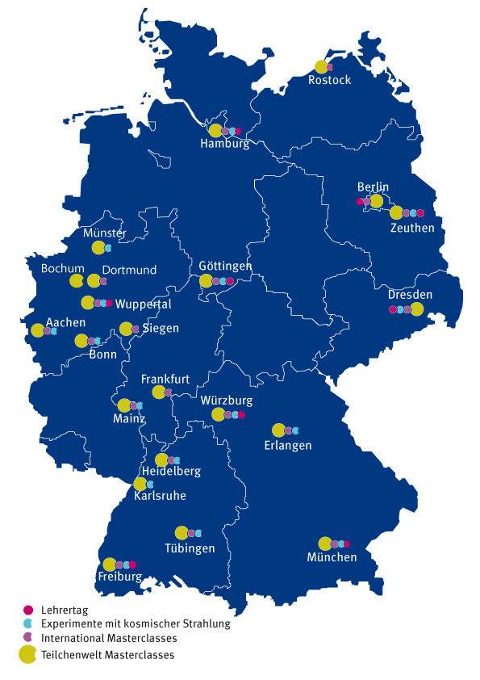
Lokale Standorte
Stand 2011
22 Institute Netzwerk-Standorte
19 Institute International Masterlasses
8 Institute Lehrertag
15 Institute Cosmic-Projekte
dazu gekommen in 2010:
Rostock
Frankfurt (ALICE)
Münster
Bochum (Hadronen-/Kernphysik + Schülerlabor)
= fast alle Teilchenphysik-Institute in Deutschland
ca. 140 Wissenschaftler/innen bundesweit aktiv!
Notes:
Evtl. einzelne Aktivitäten/Anzahl Masterclasses als Balkendiagramm??

Slide 12
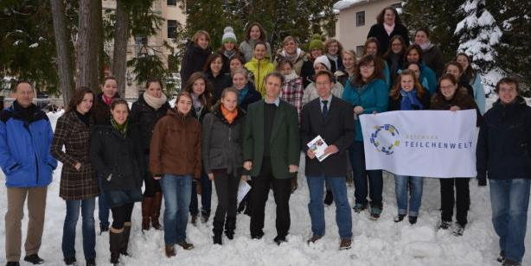
Bilanz Aktivitäten
Positive Ergebnisse
Programm gut etabliert mit regionalen Unterschieden
Einheitlichkeit in Vielfalt
Honorarsystem hat sich bewährt
Enormes Engagement von Doktorand/innen
Empfehlung: Kooperation mit lokalen Didaktik-Lehrstühlen
Nationale Masterclass in Lenggries (MPI München)
Mehr Auswertung hier und beim nächsten Treffen der lokalen APs bei der DPG-Tagung im Frühjahr 2012
→ Feedback erwünscht!

Slide 13
Bilanz Aktivitäten
Besondere Projekte:
Kooperation mit Schülerlaboren und -forschungszentren (u.a. Bochum, Lörrach, Kassel, Dresden)
Synergien mit Ausstellung Weltmaschine
AG-Gründungen und längerfristige Projekte mit Schulen
Präsentation bei Ideen-Expo (Göttingen)
Starke Zusammenarbeit mit Jugendlichen im Qualifizierungsprogramm (Bonn, Zeuthen)
→ Plan für 2012: Zunahme solcher Projekte!
Herausforderungen
Aufgaben kommen zu hoher Arbeitsbelastung dazu
Durchführung von Fortbildungen für Lehrkräfte
Notes:
Möglichkeiten/Kompetenzen lokale Öffentlichkeitsarbeit: was meinst Du: sind begrenzt? Schwierig?
→ Beides

Slide 14
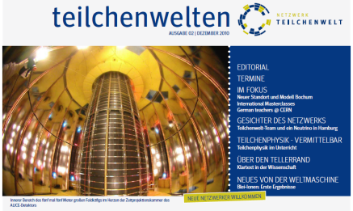
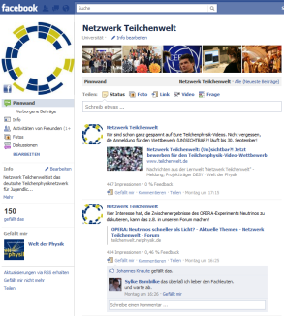
Kommunikation/Vernetzung
Pressearbeit
Überregionale und regionale Pressearbeit (Süddeutsche Zeitung, div. regionale Medien)
Veröffentlichungen
Newsletter *teilchenwelten* (ca. 800 Abonnenten)
Themenheft LHC in Praxis der Naturwissenschaften (Auflage 4.000)
Kontexis (Auflage 5.500)
Internet / Multimedia / Social Media
Website, Forum, Social Media (facebook/twitter)
Vorträge

Slide 15
„Basics“ der lokalen Standorte
3-4 Vermittler als Basis
Lokal Werbung machen
Basisprogramm (5-10 MCs im Jahr)
Cosmic-Projekt je nach Kapazitäten/Interesse
Einbindung Jugendliche/Lehrkräfte im Qualifizierungsprogramm
Betreuung Schülerprojektarbeiten
Fortbildungstage für Lehrkräfte anbieten
Rechtzeitig Termine kommunizieren und Gastvortrags-Formulare schicken!!

Slide 16
Unterstützung lokale Standorte durch Projektkoordination
Zentrale Unterstützung bei Organisation
Honorare: Masterclasses, Cosmic-Projekte, Betreuung Projektarbeiten, Fahrtkosten
Bereitstellung Materialien Masterclasses
Bereitstellung Werbematerialien etc.
Überregionale Vernetzung/Werbung
Überregionaler Erfahrungsaustausch

Slide 17
AKTIV als Teilchenwelt-Vermittler
Beispiel: Teilchenwelt-Masterclasses
Organisation
Termin vereinbaren mit Schule/Schülerlabor etc.
Gruppenstärke ca. 20 SchülerInnen
Alter: 15-19 Jahre
Ca. vier Stunden Zeit
Keine Vorkenntnisse notwendig
PC-Raum mit 1 PC pro 2 Schüler
Beamer

Slide 18
6. AKTIV als Teilchenwelt-VermittlerIn
Inhaltlich
Interaktiver Einführungsvortrag
Programm: derzeit noch LEP,
ab März LHC
Unterstützung durch TutorIn (Jugendliche/r im Qualifierungsprogramm)
Quiz
Information über Netzwerk-Aktivitäten !!

Slide 19
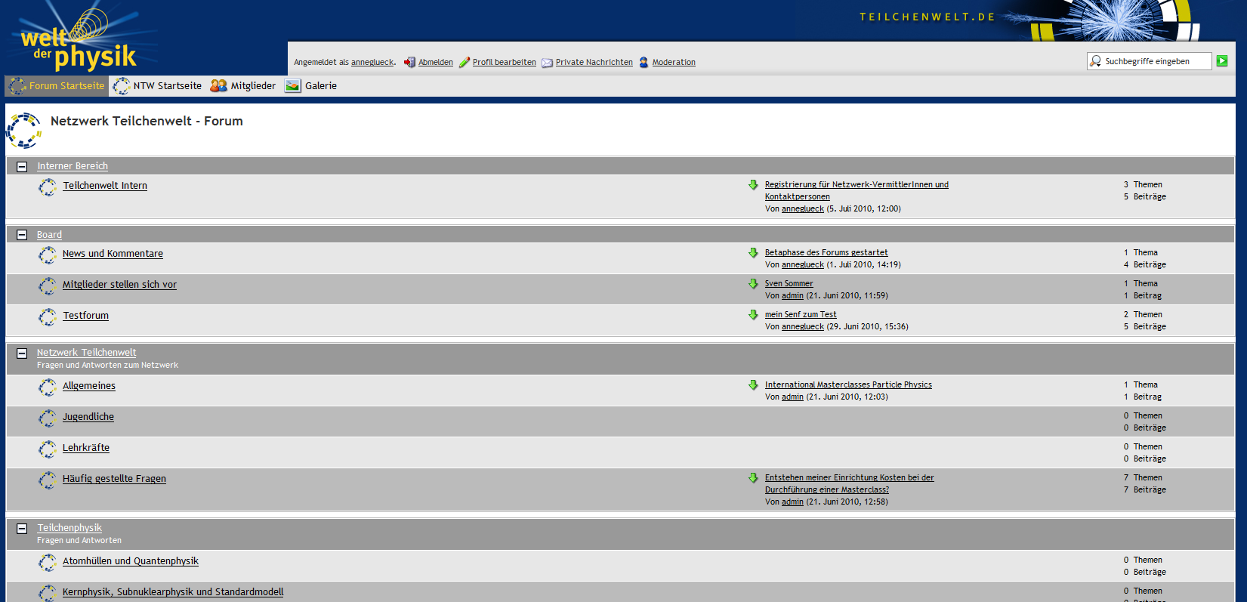
NTW im Internet
www.forum.teilchenwelt.de
www.facebook.com/teilchenwelt
www.twitter.com/#!/teilchenwelt
Newsletter

Slide 20
Erfahrungsaustausch unter Teilchenwelt-Vermittler/innen im Forum
Austausch intern
Interner Bereich Forum: http://teilchenwelt.netphysik.de/index.php?page=Board&boardID=3
Vermittlungs-Tipps
Vorträge
Alle wichtigen Formulare

Slide 21
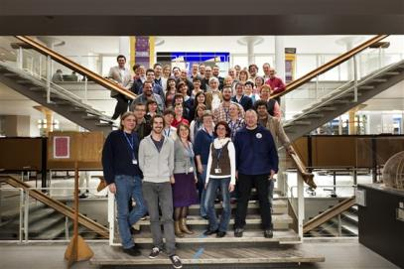
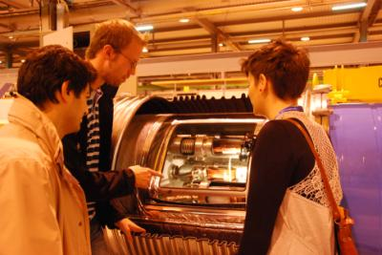
CERN-Workshops
CERN: S.Schmeling / D. Wagner / M. Hawner / K. Jende
Status/Ergebnisse
Überwältigend positive Resonanz
Hoher Bedarf nach Weiterbildung und große Neugier auf CERN
Neuentwicklung Workshops für Jugendliche
Weiterentwicklung Workshops für Lehrkräfte
Alle Workshops planmäßig durchgeführt
25/50/60 Lehrkräfte
23/40/60 Jugendliche
2011: erstmalig Projektwochen (4),
2012: 10
Notes:
PJAS nicht abkürzen!

Slide 22
Ausblick Aktivitäten bis Ende 2012
Gesamtprojekt
Projektaktivitäten/Projektkoordination
Relaunch Website, Erweiterung Funktionen
Projektzahlen auf Ziele 2012 steigern/halten
Netzwerk festigen und ausbauen, Fluktuation abfangen
Nutzung Know-How lokale Standorte
Ausbau Qualifizierungsprogramm
Masterclass- und Cosmic-Weiterentwicklungen
Ausbau Kooperation mit außerschulischen Lernorten
Verbesserung Kommunikation mit Fortbildungsstrukturen der Bundesländer (Bewerbung CERN-Workshops)
Update Programmangebote an Entwicklungen am LHC

Slide 23
Bitte an Standorte/Vermittler/innen
Engagement halten
Evtl. Kooperation mit Didaktikern vor Ort ausbauen → Lehrertag
Eigene Entwicklungen/Erfahrungen anderen zur Verfügung stellen (Forum!)
Qualifizierungsprogramm ausbauen
Über Netzwerk-Vertiefungsstufen informieren
Bei Honorarverträgen Zeiten einhalten

Slide 24
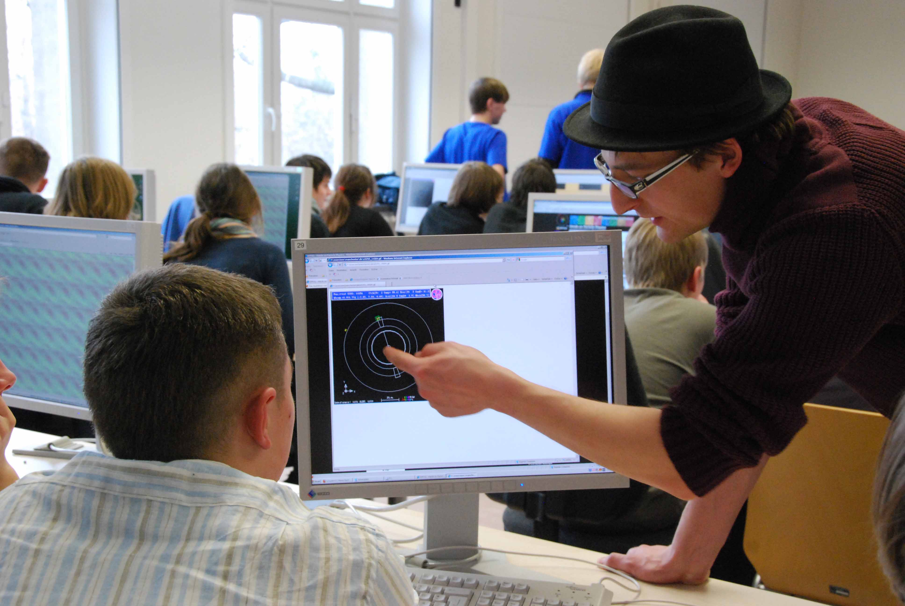
Zum Schluss
Ihr seid das Netzwerk!
Fragt, vernetzt Euch, seit kreativ…

Slide 25
NTW-Teilprojekte
Cosmic-Projekt (C. Schwerdt)
Kontextmaterialien (M. Kuhar)
Evaluation (K. Gedigk)

Slide 26
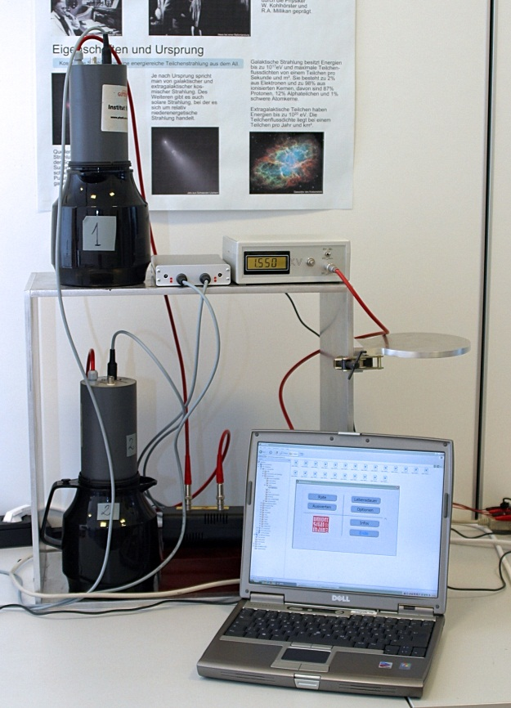
Experimente zur Messung kosmischer Teilchen
Kamiokannen-Experiment
Szintillationszähler-Experiment

Slide 27
Experimente zur Messung kosmischer Teilchen
Kamiokannen-Experiment
Szintillationszähler-Experiment
Universität Göttingen
15 Kannenpaare
Vor Weihnachten fertig, aber HV-power supplies kommen erst Mitte Februar
DESY
20 Experimente bestehend aus drei Detektorplatten
Auslieferung vor Weihnachten

Slide 28
Experimente zur Messung kosmischer Teilchen
Web-Experimente
Auswertung realer Daten über das Internet
→ Vergleich größerer Messzeiträume wird möglich
Trigger-Hodoskop
Polarsternfahrt
etc…

Slide 29
Geplant ist, dass…
Jugendliche an Instituten Praktika absolvieren können*
Lehrkräfte sich Experimente für den eigenen Unterricht ausleihen können*
Materialien ab Anfang nächsten Jahres bereit gestellt werden (Anleitungen zu den Experimenten, Arbeitsblätter zum Grundlagenwissen, etc.)
* siehe (Lern-)Ziele im Cosmic-Projekt

Slide 30
Geplant ist, dass…
im Februar 2012 eine Auftaktveranstaltung zum offiziellen Start von Cosmic an möglichst allen Standorten durchgeführt wird
im September 2012 zeitgleiche Messungen der kosmischen Strahlung weltweit durchgeführt werden (u.a. mit Fermilab)

Slide 31
Begleitmaterialien für Masterclasses
Entwicklung: Uni Würzburg
Manuela Kuhar/Fabian Kuger; Prof. Thomas Trefzger
Ziele:
Mehr Qualität der Masterclasses
  Interessenförderung
  Verständlichkeit
  Mehr selbständiges Handeln der Schüler; Interaktivität fördern
Arbeitserleichterung für Betreuer ☺

Slide 32
Aktueller Stand
Für Masterclass-Betreuer:
Tipps, Vortragsfolien, Organisationshilfen
Für Masterclass-Teilnehmer:
→Handout zum Nachschlagen und zur selbständigen Einarbeitung in die Software (ATLAS Z-Pfad, W-Pfad)
Für Lehrer (Vor- und Nachbereitung):
→ Linksammlung www.teilchenwelt.de/material, Arbeitsblätter, Folien

Slide 33
Materialien für Betreuer
Vermittlungstipps
Tipps für mehr Interaktivität
Folien mit den wichtigsten Inhalten für den Einführungsvortrag
Organisationshilfen
→ Plan: Ergebnisse dieses Workshops zusammenfassen, ergänzte Materialien demnächst verschicken

Slide 34
Bericht Evaluation
„Wissenschaftliche Zielkontrolle“ Netzwerk Teilchenwelt
( TU Dresden - Didaktik der Physik )
Was wird untersucht?
Interessenentwicklung (physikbezogen) der jugendlichen Teilnehmer in Folge der Masterclass
Welche wahrgenommenen Eigenschaften der Masterclass stehen mit dieser Entwicklung im Zusammenhang?
Gibt es Unterschiede zwischen verschiedenen Schülergruppen (Alter, Geschlecht, Schulart, …)?

Slide 35
Bericht Evaluation
Generelle Konstruktionsprinzipien der Fragebögen:
Veränderungsmessung: pre/ post/ follow-up Design
Die einzelnen Untersuchungsvariablen werden mit mehreren Items erhoben
Pilotierungsphase der Erhebungsinstrumente Mitte 2011

Slide 36
Bericht Evaluation
Organisatorisches zur Haupterhebung
Haupterhebungsphase: Oktober 2011 – März 2012
→ Bögen werden per Post zugeschickt (inkl. Rückumschlag)
Bearbeitungsdauer: 20-25 min/Fragebogen
diese Zeit (45 min) zusätzlich einplanen
Zusätzlich zu den Fragebögen für die Jugendlichen:
Kontaktformular für Physiklehrkraft (!)
Fragebogen zum tatsächlichen Ablauf der Masterclass

Slide 37
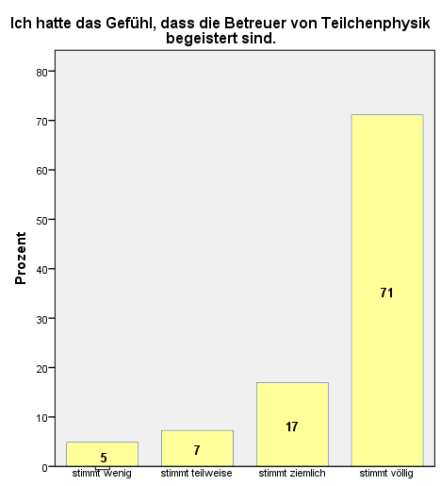
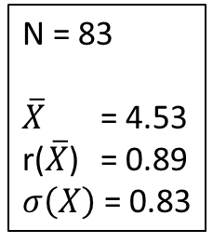
Evaluation – Impression Pilotstudie
N = 83
$\overline{X}$ = 4.53
r($\overline{X}$) = 0.89
$σ\left(X\right)$ = 0.83
Kontakt für Rückfragen: Kerstin Gedigk
evaluation@teilchenwelt.de

Slide 38
3. „Schwesterprogramme“
International Masterclasses
Discover the Cosmos

Slide 39
Vielen Dank für Eure Aufmerksamkeit!
Feedback erwünscht!

